Slide 1
La croissance démographique est-elle la même partout ?

Slide 2
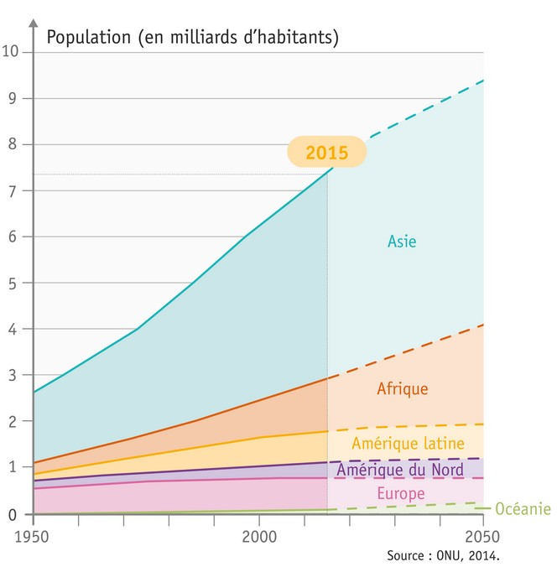
L’évolution de la population mondiale

Slide 3
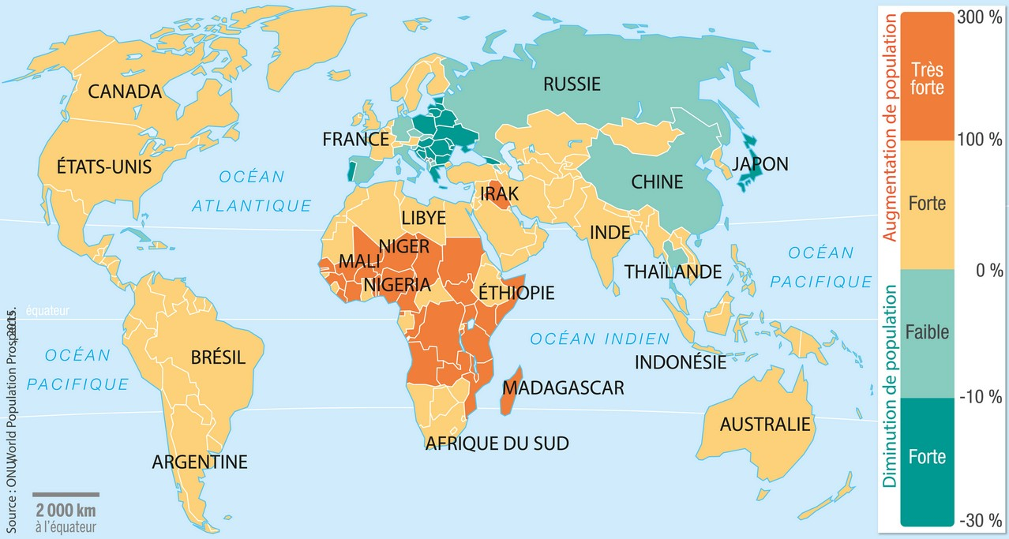
L’évolution de la population sur Terre

Slide 4
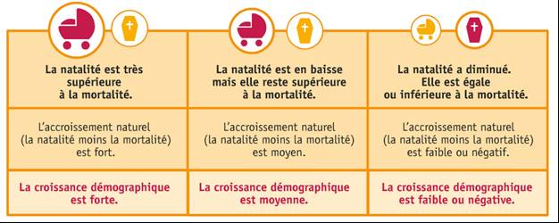
Les différents types de situation démographique.

Slide 5
La faible fécondité européenne
De Lisbonne à Berlin, en passant par Rome et Madrid, c’est le même problème : le
taux de fécondité a chuté ces dernières années. L’Europe semble menacée par un
grave problème démographique, préviennent des experts, qui plaident pour un
recours à l’immigration, comme une solution à cette crise du « manque de bébés ». Ce
taux en Europe s’élève en effet à 1,55 enfants par femme, quand il en faudrait au
moins deux pour renouveler les générations et éviter une baisse de la population. En
Espagne, il atteint même 1,27, un score dû notamment à l’exode des jeunes,
confrontés au chômage alors que le pays a traversé une grave crise économique. Au
Portugal, on estime que la population pourrait passer de 10,5 millions d’habitants
aujourd’hui à seulement 6,3 millions d’ici 2060. En Italie, le nombre de personnes de
plus de 65 ans devrait être multiplié par six d’ici trente-cinq ans. Et la situation est
déjà catastrophique en Allemagne, qui a le plus bas taux de natalité au monde, avec
seulement 8,2 bébés pour 1000 entre 2008 et 2013.
Aude Lorriaux, « Un désastre démographique guette l’Europe », www.slate.fr, 24 août 2015

Slide 6
Le cas de l’Allemagne.
"La situation démographique de l'Allemagne est très dégradée. En effet, le vieillissement accéléré de sa population est directement lié à sa faible natalité. Avec 670'000 naissances par ans et 870'000 décès, le pays connaît un déficit de natalité de 200'000 habitants par an. (...) Les conséquences pour l'Allemagne seront majeures. Au-delà des questions de marché du travail (difficulté à accroître le taux d'activité), de capacités productives (difficultés à accroître l'innovation et la productivité) (...), le principal problème porte sur le poids des dépenses publiques de retraite qui va mécaniquement augmenter. A ce titre, malgré un âge de départ à la retraite qui est déjà passé à 67 ans, ce seuil est d'ores et déjà insuffisant.(...)"
Source : http://www.leconomiste.eu/decryptage-economie/175-le-defi-demographique-de-l-allemagne.html

Slide 7
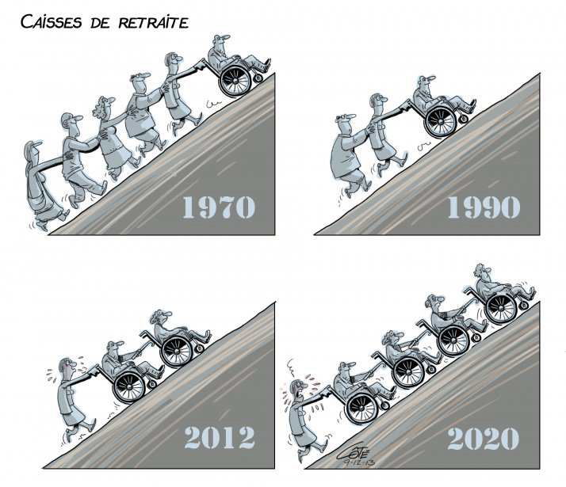
Caricature d’André-Philippe Côté, Le Soleil

Slide 8
Le cas de la France
La France a gagné 349.000 habitants en 2011, pour atteindre près de 65,4 millions d'habitants, selon les estimations présentées hier par l'Insee. Mais l'arrivée à l'âge de la retraite des baby-boomeurs va accroître dans les années à venir la mortalité.
C'est une fierté nationale. La France est l'un des pays qui connaît la plus forte croissance démographique sur le continent européen. En 2011, cette vitalité ne s'est pas démentie puisque l'Hexagone a encore gagné 349.000 personnes (+0,5 % par rapport à 2010), selon les estimations présentées hier par l'Insee. Au 1erjanvier 2012, le pays comptait près de 65,4 millions d'habitants. Le solde migratoire n'est que faiblement responsable de cette dynamique (+77.000 personnes en 2011). C'est le solde naturel, c'est-à-dire la différence entre les naissances et les décès (+272.000 personnes) qui est largement déterminant. En trente ans, la population française s'est ainsi accrue de 10 millions d'habitants, grâce à des taux de fécondité élevés (pour la quatrième année d'affilée, la France est au-delà de 2 enfants par femme) et un allongement de l'espérance de vie (84,5 ans pour les femmes, 78,2 pour les hommes) mais aussi en raison de la structure de la population.

